Slide 1
第17章 CSS3设背景渐变色

Slide 2
本章目标
CSS3设置背景渐变样式
渐变背景实例
CSS3样式生成器

Slide 3
1.1 background-image
background-image（IE10以上支持）
取值:
none： 默认值,背景无图片
      --linear-gradient（angle/side-or-corner,start-color,color,color,color,stop-color）：设置线性渐变背景色,
      参数说明:
      angle设置角度0deg、90deg、180deg、270deg、315deg、225deg
      side-or-corner设置渐变的方向to top、to right、to bottom、to left、to top left、to bottom left
      --实例演示
      实例1
      实例2
      实例3
      综合实例-立体按钮

Slide 4
1.2 background-image
background-image（IE10以上支持）
取值:
none： 默认值,背景无图片
      --radial-gradient（position/angle,?shape/size,color-stop,color-stop,color-stop...）：设置径向渐变背景色,
      参数说明:
      position:设定义径向渐变圆心位置，类似于background-position属性，默认值是center。取值可以是:length横坐标或纵坐标值（可以为负值），percentage用百分比指定径向渐变圆心的横坐标或纵坐标（可以为负值），left设置左边为径向渐变圆心的横坐标值，right设置右边为径向渐变的横坐标值，top设置顶部为径向渐变圆心的纵坐标值，bottom设置底部为径向渐变圆心的纵坐标值
      shape:设定径向渐变的形状，注意有两个值circle和ellipse(默认值)
      --circle：如果size，径向渐变是一个圆形，用来指定圆形的径向渐变
      --ellipse：，径向渐变是一个椭圆形，用来指定椭圆形径向渐变
      size:设定径向渐变结束形状大小，默认值是farthest-corner
      --实例演示
      实例1 实例2 实例3 实例4

Slide 5
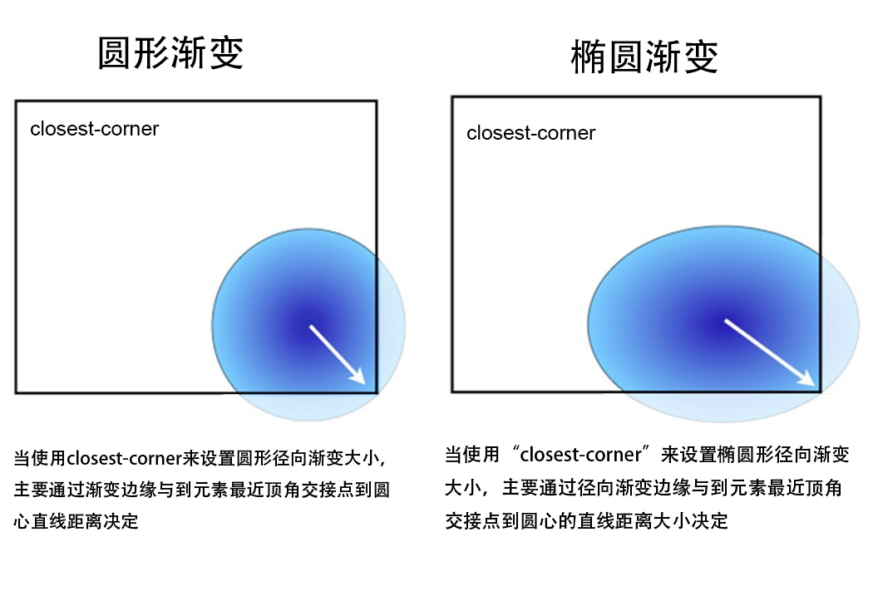
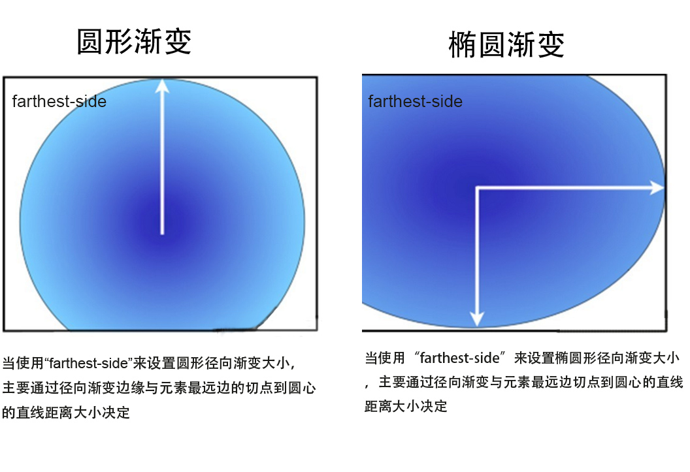
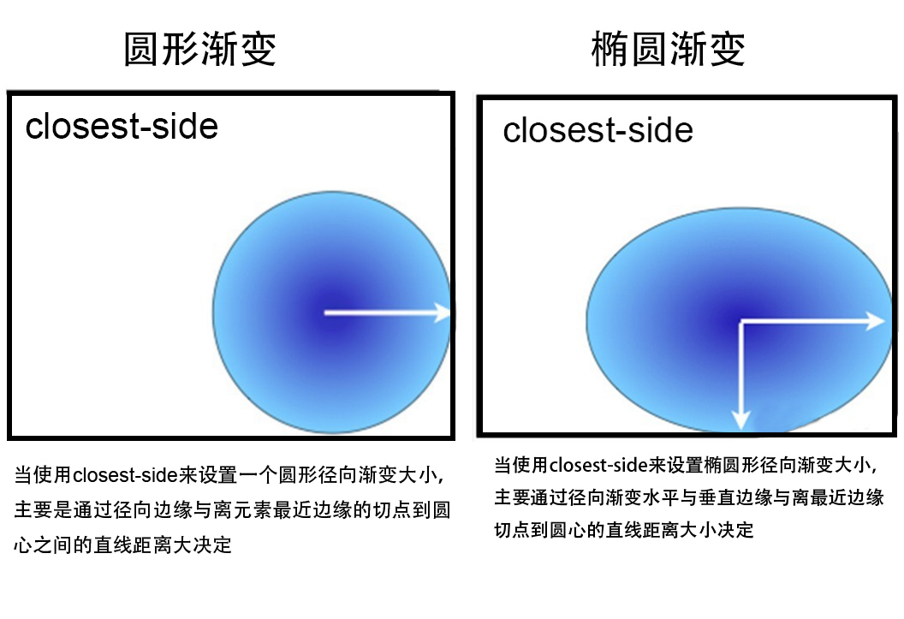
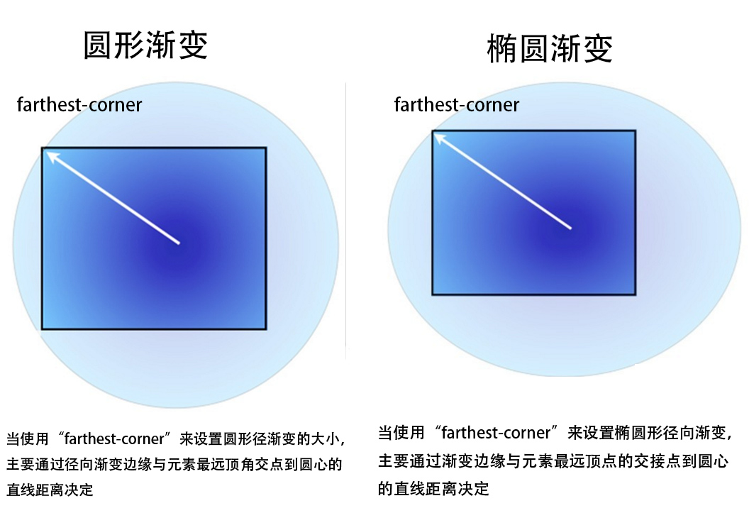
1.2 background-image
background-image（IE10以上支持）
取值:
none： 默认值,背景无图片
      --gradient（position/angle,?shape/size,color-stop,color-stop,color-stop...）：设置径向渐变背景色,
      参数说明:
      size:设定径向渐变结束形状大小，默认值是farthest-corner
      --closest-side:指定径向渐变的半径长度为圆心到离圆心最近的边。
      --closest-corner指定径向渐变的半径长度为从圆心到离圆心最近的角
      --farthest-side指定径向渐变的半径长度为圆心到离圆心最远的边
      --farthest-corner指定径向渐变的半径长度为从圆心到离圆心最远的角
      --实例演示
      实例

Slide 6
2 background-image实例
三色渐变1
三色渐变2
重复线性渐变
重复径向渐变
重复渐变制作记事本纸张效果
重复渐变制作记事本纸张效果
渐变纹理背景

Slide 7
3. CSS3样式生成器
https://enjoycss.com CSS3样式生成器
http://www.css3maker.com/css-gradient.html 渐变背景色生成器
http://www.css3maker.com/index.html渐变背景色生成器

Slide 8
本章总结
CSS3设置背景渐变样式
渐变背景实例
CSS3样式生成器

